Slide 1
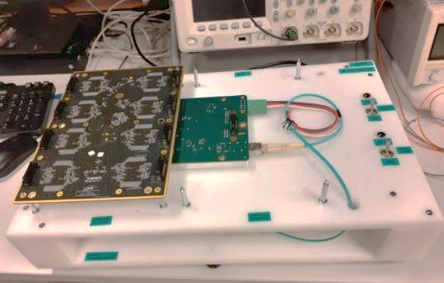
Manuel utilisateur du banc-test pour cartes FEC
Jean-Marc Parraud / LPNHE
Remerciements à Andrzej Rychter / Warsaw University of Technology

Slide 2
Banc de test – vue du dessus
Les 2 emplacements sur la carte FEM en place sont fonctionnels (slot #0 ou slot #1) pour tester une carte FEC. Pour les tests de la série de cartes FEC chez le fabricant, le slot #1 a été condamné. Seul le slot #0 est accessible. Si toutefois le slot #0 venait à ne plus fonctionner, il est possible de retirer le cache du slot #1 (2 vis) pour l’utiliser.
Orientation des FEC → vérifier le logo LPNHE sur la carte FEC : il doit être positionné vers le bas du banc (photo)
Interrupteurs de mise sous tension
FEC slot #0
FEC slot #1
FEM/FEC 5V ON/OFF
Connecteurs Hirose
TDCM 12V
ON/OFF
Logo LPNHE sur la FEC ici
Logo LPNHE sur la FEC ici
Carte FEM

Slide 3
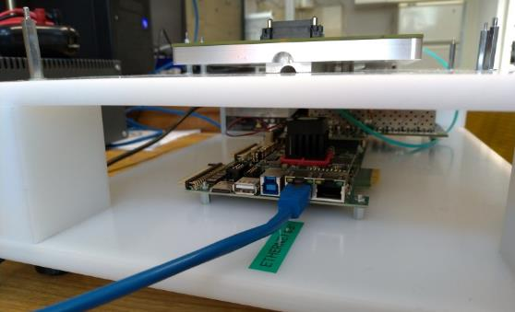
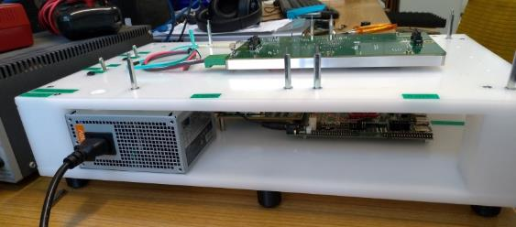
Banc de test – connexion au PC
Connecter la carte TDCM (au niveau inférieur du banc) avec le câble Ethernet, à relier à la prise RJ45 sur le flanc de droite de l’ordinateur portable
Vérifier que les 2 interrupteurs de mise sous tension du banc soient bien en position OFF
Brancher le câble d’alimention secteur AC 230V
Le connecteur éthernet de la TDCM est situé près de la prise USB – s’aider de l’étiquette « Ethernet »
Vue de côté du testeur de FEC :
Alimentation électrique CiT
+ câble secteur

Slide 4
Branchement de la carte FEC sur le banc de test
Les interrupteurs TDCM et FEM/FEC doivent être sur OFF
Positionner la carte FEC avec les 8 connecteurs Hirose latéraux orientés vers le haut
Aligner les 4 trous aux coins de la FEC avec les 4 plots métalliques
Le logo LPNHE doit être orienté en bas
Presser délicatement sur le milieu de la carte FEC pour assurer une bonne connexion du connecteur Hirose central avec la carte FEM
4 plots en métal alignés avec les 4 trous aux coins de la FEC
Presser délicatement avec des gants antistatiques
logo LPNHE de la FEC ici
Le logo LPNHE de la FEC doit être aligné avec l’étiquette du bas

Slide 5
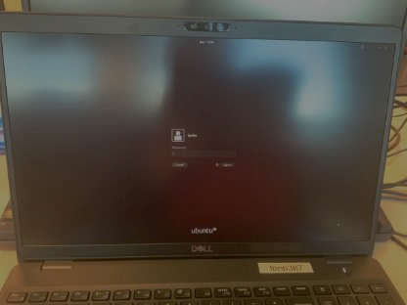
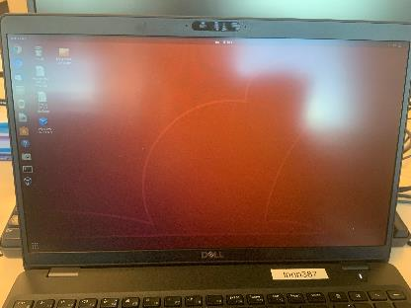
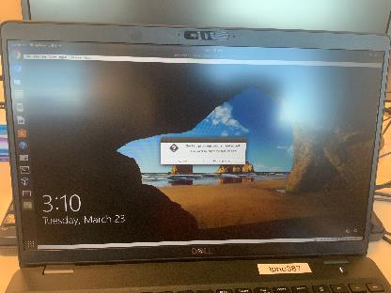
Mise en route du PC portable
L’ordinateur dédié aux tests est un PC DELL Latitude étiqueté LPNP387. Son système d’exploitation est Linux Ubuntu.
Allumer le PC. Une session “lpnhe” doit s’afficher → OK
Une demande de mot de passe s’affiche
S’assurer que la touche “num lock” est allumée
→ rentrer le mot de passe : admin387
puis OK
L’interface Linux s’affiche.
double-cliquer sur le programme
“Windows10-32 bits”
Une fenêtre de Windows10 virtuel s’ouvre.
Attendre environ 10 secondes
Une fenêtre s’ouvre avec le message
d’erreur :
“System program problem detected”
→ Cliquer sur “Cancel”

Slide 6
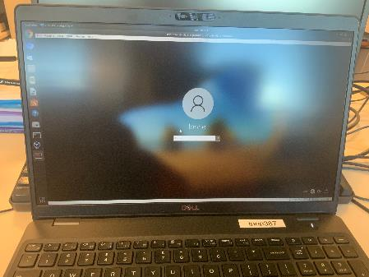
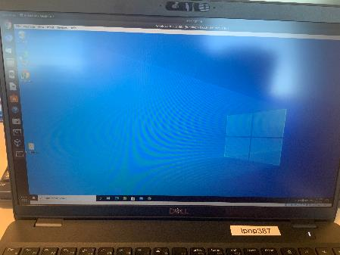
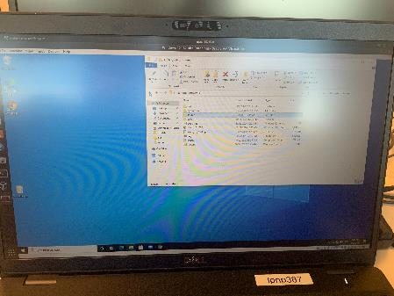
Mise en route du PC portable (suite) Lancement du programme de test
Une fois affichée la photo d’ouverture Windows10, taper la touche “Enter” : le log-in d’ouverture de la session Windows s’affiche
Rentrer les mêmes identifiants que
précédemment : session : lpnhe mot de passe : admin387
La session de travail Windows s’ouvre
double-cliquer sur le dossier
“fec_tester_software”
Dans ce dossier se trouvent tous les fichiers nécessaires aux tests des cartes FEC et à l’archivage automatique des résultats.

Slide 7
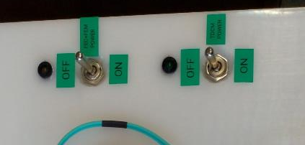
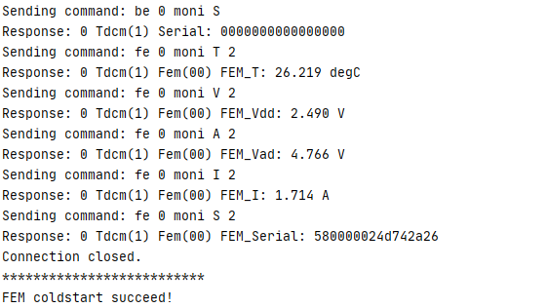
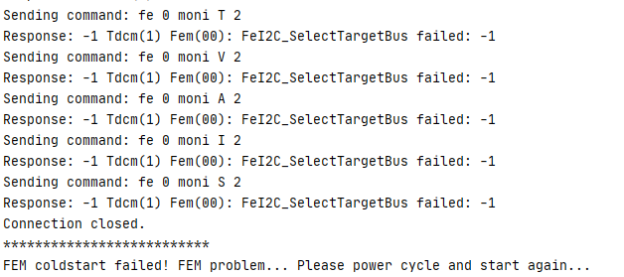
Banc de test – Programme de test : vérification de la connexion à la carte FEM
Mettre sur ON les interrupteurs d’alimentation des TDCM et FEM
Double-cliquer sur l’icône startenv : → la fenêtre de ligne de commande venv s’ouvre
Dans cette fenêtre, taper la commande : python fem_connection.py Cette commande effectue une vérification de la bonne connexion. Suivre les directives affichées.
Si la connexion est bien établie, on doit obtenir la sortie suivante
S’il n’y a pas de connexion Ethernet (ex : TDCM n’est pas sous tension …)
Si la FEM n’est pas sous tension ou s’il y a un problème de communication (fibre optique)
Les 2 interrupteurs doivent être dans la position ON
Vérifier que les LEDs sont allumées

Slide 8
Banc de test – Programme de test : test de la carte FEC
Mettre OFF les alimentations électriques des TDCM et FEM
Taper la commande :
python fec_test.py
qui lance le programme de test complet des cartes FEC
Entrer les informations demandées
Numéro du slot FEM (0 ou 1) utilisé
Nom de l’opérateur-testeur
Numéro de série de la FEC
présent sur l’etiquette
Mettre ON les alimentations électriques des TDCM et FEM
Le test prend environ 3 minutes et produit de multiples lignes…
Quand le test est terminé, on doit obtenir le message suivant
Le résultat doit être
“Success” ou “Failed”
Mettre OFF les alimentations électriques des TDCM et FEM
Vérifier le rapport de test dans le dossier “out”
Les 2 interrupteurs doivent être dans la position OFF
Vérifier que les LEDs sont éteintes
Les 2 interrupteurs doivent être dans la position ON
Vérifier que les LEDs sont allumées
Note : si ce n’est pas le cas et que le programme est bloqué après les 3 minutes, relancer la procédure de test à partir de 1.
Les 2 interrupteurs doivent être dans la position OFF
Vérifier que les LEDs sont éteintes

Slide 9
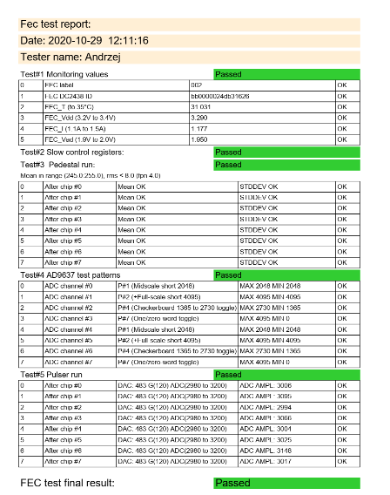
Banc de test – Résultats des tests
Tous les résultats sont sauvegardés dans le
dossier “ out “
Le fichier de rapport PDF est au nom suivant : fectest_report_fec_XXX_YYY
où :
XXX est le N° de série de la FEC
YYY est la date+heure du test
Ce fichier est celui qui sert de référence pour la validation des cartes FEC
Un dossier avec le même nom contient :
Des fichiers txt avec les commandes envoyées et reçues pour les 5 runs de tests
Des fichiers d’images dans le sous-dossier “ data “
Graphiques des piédestaux pour chaque AFTER (moyenne + RMS)
Graphiques des tests de patterns pour l’ADC
Graphiques des tests du générateur d’impulsion calibrée

Slide 10
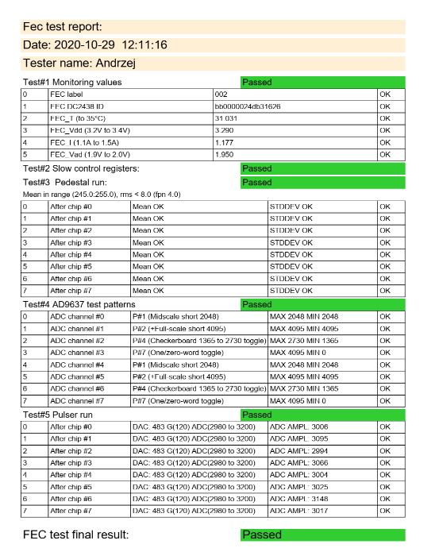
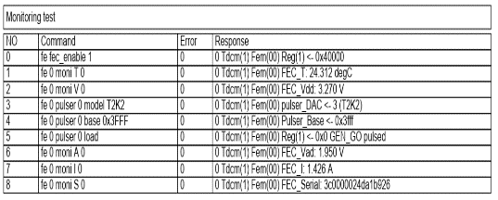
Résultats des tests – Le rapport PDF
Le rapport PDF se compose des pages suivantes:
Page de résumé avec les résultats de 5 tests
Valeurs de monitoring
Registres de slow control
Run de piédestaux
Patterns de test de l’ADC
Test du générateur d’impulsion
La décision finale “Passed” ou “Failed” est en bas de la page
Pages 2 à 5 : tableaux avec les commandes envoyées et reçues pour chaque test:
Page 6 : tableau des piédestaux avant égalisation des mesures de piédestaux
Page 7 : tableau des piédestaux après égalisation des piédestaux

Slide 11
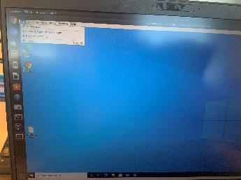
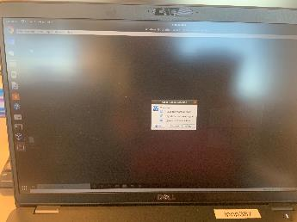
Extinction du banc de test
En fin de phase de tests, pour éteindre le banc et son ordinateur, procéder comme suit :
Sur le banc, s’assurer que les alimentations TDCM + FEM sont bien éteintes → OFF
Sur le PC, fermer les fenêtres de test à l’intérieur de la fenêtre de Windows10 virtuel
Clore la session de Windows10 virtuel par le menu déroulant “File” → Close
Dans la fenêtre qui s’ouvre, choisir l’option : “Power off the machine” → OK
Clore la session Linux Ubuntu : dans le menu déroulant en haut à droite (flèche) cliquer sur l’icône puis sur Power off Le PC s’éteint
Les 2 interrupteurs doivent être dans la position OFF
Vérifier que les LEDs sont éteintes

